Slide 1



延锋彼欧MES+SAP项目
常熟分公司推广启动
2016-10-12
SAP项目组+信息系统部

Slide 2
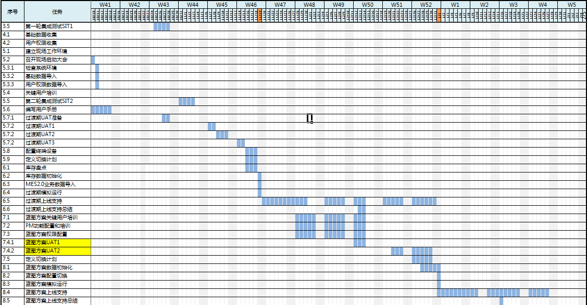
常熟主计划（MES）
10月24日
-
11月5日
2轮集成测试
11月7日
-
11月8日
3轮MES过渡期
用户接受测试
Notes:
1.集成测试中需要谢飞全程参与，并且需要提前把现场操作业务梳理清楚。（2.0中的配置错误比较多，有时候没办法根据2.0的配置推导出2.0的操作业务）a.建议由原来的配置人员详细讲解下2.0中现场的操作及配置。
2.UAT测试需要现场员工参与，但根据当前的常熟工厂生产情况，每周只有一天休息，所以需要工厂协调好人员安排。
3.上线切换前MES希望能够进行一次全面盘点，但常熟的资源情况可能会来不及盘。具体的盘点方案需要届时具体讨论一下。
4.2.0->3.0的变化比较多，特别是仓库库存管理这一块。加入了COGI的概念，所以需要有人来处理。未来如果常熟要早晚翻班的话，需要提前进行人员培训。h

Slide 3
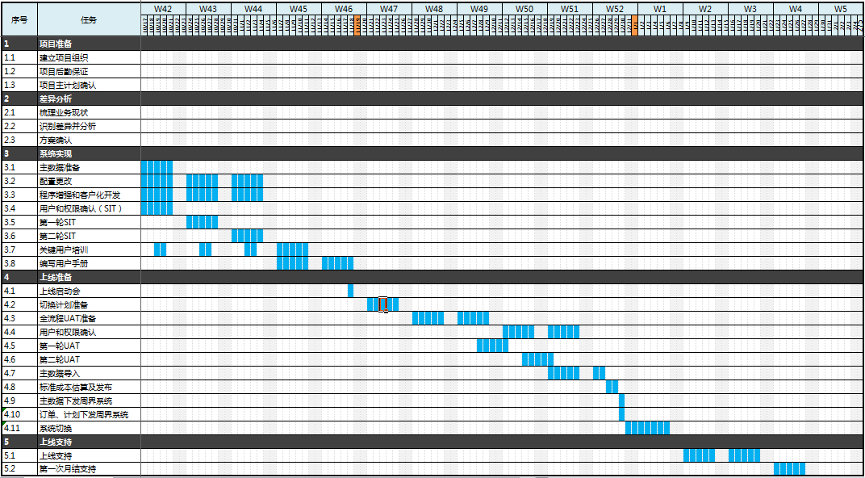
常熟主计划 （SAP）
10月24日
-
11月5日
11月7日
-
12月2日
2轮集成测试
MES上线高峰期
12月8日
-
12月19日
2轮集成测试

Slide 4
环境准备
现场办公地点
MES团队：常熟分公司3楼会议室（内间）
SAP团队：常熟分公司3楼会议室（外间）
专题讨论：常熟分公司2楼会议室（原TC项目会议室）
设施要求
白板：4块，MES*1，SAP*2，专题讨论*1
电源：办公地点有可用电源接口，接线板由SAP项目组自备）
网络：办公地点的无线网络畅通
电话会议：办公地点有八爪鱼，且可以拨入YFPO的电话会议系统
投影仪：借用常熟会议室投影仪，SAP项目组自备1台投影仪
UAT的电脑、打印机等
交通
SAP项目组租用1辆GL8+部分项目成员自驾
住宿
考虑连续在常熟现场实施期间就近安排宾馆（铂尔曼标间2人1间）

Slide 5
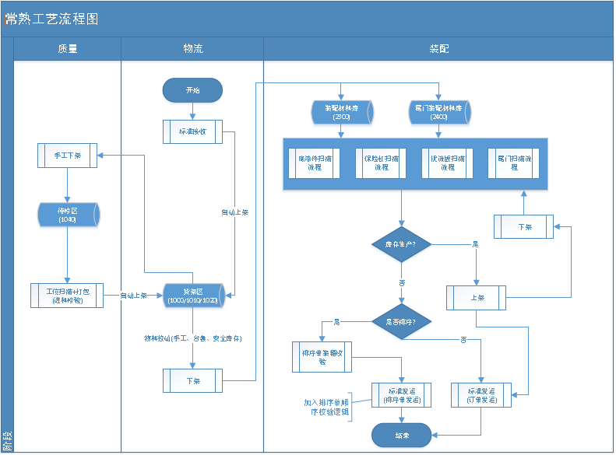
后勤业务
 散件供货
常熟向客户（CJLR）供货的保险杠、扰流板（除550车型）的业务中，成品实物是作为一个整体发货，但是客户的需求计划、排序信息、结算信息是以多个散件组合的形式提供。在现有的QAD和IBOM中也将这些散件作为一级件管理，只维护这些散件的下级BOM（如果是自制件），没有总成物料号、总成和散件之间的BOM、车型BOM等。
绑定移动
出现过2个散件物料，在生产过程中实际被装配为一个整体，之后发生货物移动（库存事务）时，只扫描其中的一个物料条码，但需要同时产生2个散件物料的货物移动（库存事务） 。
EDI计划/欠产
客户（CJLR）的EDI计划存在不准确的情况。
客户声称，在过去一段时间内发布过计划，但没有足量拉动的数量作为欠产，在未来的计划中可能不再重复发布这些需求，而直接发布排序信息拉动。
海外采购关税,运费结算
关税模拟单现在是海关同时发给采购和常熟工厂，
SAP蓝图方案中定义上线后工厂物流科需要在SAP系统中按关税模拟单内容录入进系统。

Slide 6
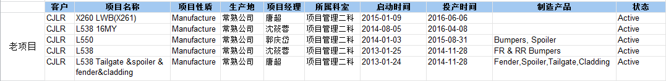
主数据收集准备
主数据状态简介
目前IBOM均已覆盖QAD。
CSU工厂共4个车型，均已投产。部分车型现在正在进行工程更改项目。
CSU物料分为INBOM物料、维修备件，暂不存在W2件、生产性辅料。其中INBOM物料中存在CKD件。
CSU主数据CONTROLLER已定义完毕。
CSU主数据收集计划已编制完毕。
1）整体进度：8/29~10/24。
2）主数据培训已完成。
3）主数据收集已完成。
4）主数据正在等待发布标准价。
5）主数据管理流程待培训。

Slide 7
主数据收集准备
主数据推进问题
序号 | 分类 | 问题点 | 预计完成时间 | 责任人
1 | BOM | L538项目扰流板（凤凰橙）TC未在超级BOM中删除 | 10.14 | 沈筱蓉、崔蒙生
2 | 供应商交货窗口时间 | 计划发布参数时间小于要货提前期 | 10.14 | 邹宇、崔蒙生
3 | 销售数据补入 | 有一个物料缺销售数据 | 10.13 | 汤杰、刘书文
4 | MES基础数据 | A.包装数据还未收集全 B.BIN位库位数据还有缺失 C.扫描配置数据还需要有人复核 | 10.19 | 王磊、谢飞
Notes:
4.C: 2.0的数据不完全准确，所以需要有个配置2.0数据，并且知道现场操作的人来复核3.0操作配置的正确性。
5.业务变化

Slide 8


THANKS
FOR WATCHING

